Slide 1
Axhenda e Barazisë Gjinore dhe BE
Enkelejda.bregu@eeas.europa.eu
Notes:
1

Slide 2
Paanshmëria gjinore
Nënkupton panësi në trajtimin e grave dhe burrave, sipas nevojave të tyre respektive. Paanshmëria gjinore drejton tek barazia gjinore. Përfshin veprim pohues.

Slide 3
Barazi gjinore
Pjesëmarrje e plotë dhe e barabartë e grave dhe burrave në të gjitha nivelet dhe në të gjitha hapësirat e punëve të një shoqërie demokratike, vecanërisht në politika, por gjithashtu edhe në ekonomi, shkencë, kulturë, etj.
Shembull: Objektivi I Strategjisë 2020 të BE: të paktën 40% e secilës gjini në bordet e kompanive të shumta të listuara

Slide 4
Dhuna kundër Grave (DhkG)
Dhuna kundër grave kuptohet si një dhunim I të drejtave të njeriut dhe një formë e diskriminimit kundër grave dhe do të thotë të gjitha veprimet e dhunës bazuar në gjini të cilat rezultojnë në, ose kanë të ngjarë të rezultojnë në dëme fizike, seksuale, psikologjike ose ekonomike ose vuajtje për gratë, duke përfshirë kërcënime për akte të tilla, shtrëngime ose heqje arbitrare të lirisë, edhe kur ndodhin në jetën publike ose private. (CoE, 2011)
DhkG është një pasojë e marrëdhënieve të fuqisë të pabarabartë gjinore; pengon në mënyrë të konsiderueshme barazinë gjinore dhe të drejtat njerëzore të grave dhe fuqizimin e tyre socio-ekonomik.

Slide 5
Angazhimi i BE për Barazinë Gjinore
Barazia gjinore është një vlerë themelore e Bashkimit Europian dhe e mishëruar në traktatet e tij.
Bazuar në një prezantim nga specialisti i Politikës Gjinore DG NEAR, K. Vrethem

Slide 6
Barazia Gjinore mishëruar në traktate . . .
Artikulli 2 TEU: barazia ndërmjet grave dhe burrave është një vlerë themelore e BE e përbashkët në të gjitha shtetet anëtare të BE.
Artikulli 3 TEU: BE do të promovojë barazi ndërmjet grave dhe burrave.
Bazë ligjore për legjislacion:
Artikulli 157 TFEU
Artikulli 19 TFEU (Dir. 2004/113 mbi aksesin mbi të mira dhe shërbime)

Slide 7
…dhe kështu është integrim gjinor
Artikulli 8 (TFEU) nënvizon që “Në të gjitha aktivitetet e tij, Bashkimi do të synojë eliminimin e pabarazive dhe të promovojë barazi, ndërmjet burrave dhe grave”.

Slide 8
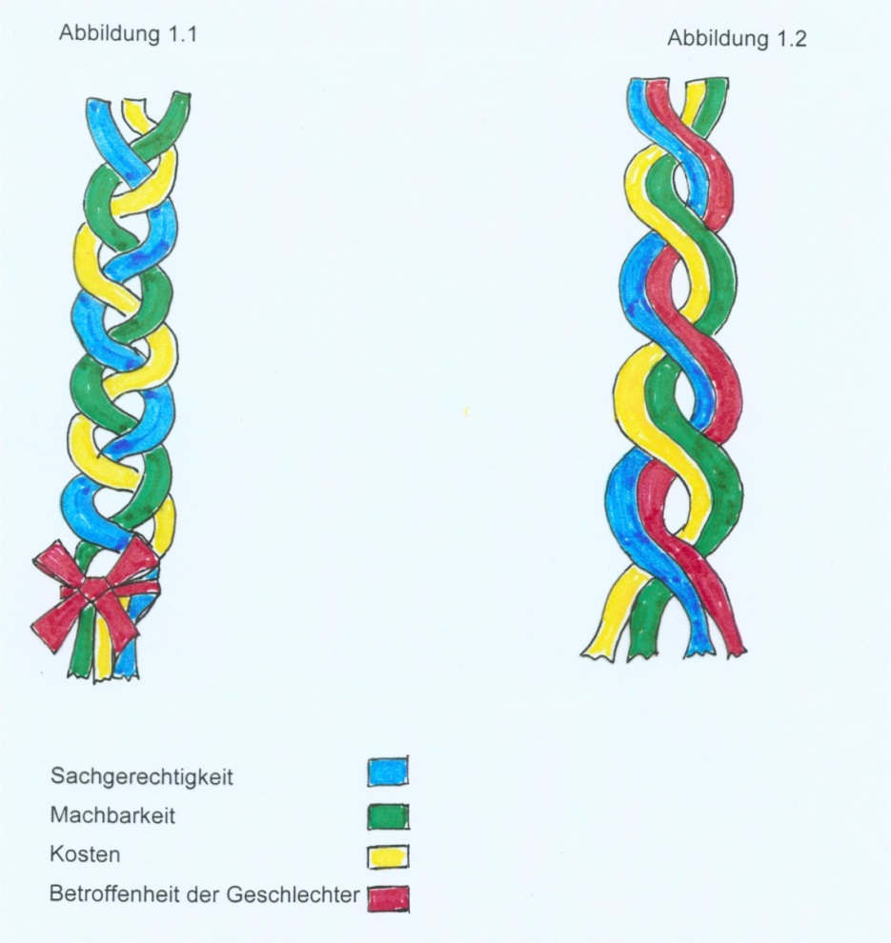
Integrimi gjinor

Slide 9
Integrimi gjinor – përkufizim
“Integrimi i perspektivave gjinore brenda cdo faze të proceseve politike – dizajn, zbatim, monitorim dhe vlerësim – me qëllim promovimin e barazisë ndërmjet grave dhe burrave.
Nënkupton të vlerësuarit se si politikat ndikojnë në jetën dhe në pozicionin e grave dhe burrave – dhe marrjen e përgjegjësive për t’i ri-adresuar ato nëse është e nevojshme.”
- Komisioni Europian
Notes:
Duke ndërtuar mbi mësime të mësuara, IPA ll do të lejojë fleksibilitet më të lartë në terma përkufizimi të prioriteteve.

Slide 10
Integrimi gjinor – organizata të tjera
„Procesi i vlerësimit të implikimeve për gratë dhe burrat tek ndonjë veprim i planifikuar, duke përfshirë legjislacion, politika ose programe, në ndonjë zonë dhe në të gjitha nivelet. Është një strategji për të bërë shqetesimet dhe eksperienca të grave si dhe të burrave një pjesë integrale të hartimit, zbatimit, monitorimit dhe vlerësimit të politikave dhe programeve në të gjitha sferat politike, ekonomike dhe shoqërore, më mënyrë që gratë dhe burrat përfitojnë njësoj, dhe barazia nuk është përjetësuar.
„ Qëllimi i fundit i integrimit është të arrijë barazi gjinore.” (UN ECOSOC, 1997)

Slide 11
Integrimi gjinor – organizata të tjera
„ Marrja në konsideratë e shqetësimeve gjinore në të tëra aktivitetet politike, të programit, administrative dhe financiare, dhe në procedura organizative, në këtë mënyrë duke kontribuar në një transformim të thellë organizativ.” (UNDP)

Slide 12
Angazhim strategjik për barazi gjinore 2016-2019
Rritje të pjesëmarrjes femërore në tregun e punës dhe pavarësi të barabartë ekonomike
Reduktim të diferencave gjinore të pagës, të ardhurave dhe mungesave të pensioneve dhe luftë ndaj varfërisë ndërmjet grave
Promovim i barazisë ndërmjet grave dhe burrave në vendim-marrje
Luftë ndaj dhunës bazuar në gjini
Promovimi i barazisë gjinore dhe të drejtave të grave në të gjithë botën

Slide 13
PLANI I VEPRIMIT GJINOR ( 2016- 2020)
Plani ll i Veprimit Gjinor për periudhën 2016-2020, thekson nevojën për realizimin e plotë të grave dhe vajzave, gëzimin e plotë dhe të barabartë e të gjitha të drejtave të njeriut dhe të lirive themelore dhe arritja e barazisë gjinore dhe fuqizimi i grave dhe vajzave.
Lidhur ngushtë me Qëllimet e Zhvillimit të Qëndrueshëm (SDG 5)

Slide 14
Plani I Veprimit Gjinor të BE 2016-2020 (GAP)
Shtyllat Kryesore
1- Sigurimi i integritetit fizik dhe psikologjik të vajzave dhe grave
2- Promovimi i të drejtave ekonomike dhe sociale / fuqizimit të vajzave dhe grave
3- Forcimi i zërit dhe pjesëmarrjes së vajzave dhe grave.
4- Ndryshimi I shërbimeve të Komisionit dhe të kulturës institucionale të EEAS për një shpërndarje më efektive mbi angazhimet e BE në barazinë gjinore
Zbatimi i GAP 2 është një detyrim për Komisionin Europian dhe shtetet anëtare të BE
Cdo projekt i ri i financuar nga BE tashmë do të duhet të përfshijë targete të matshme dhe objektiva mbi gjinitë.
Notes:
Asistenca e IPA është e planifikuar për periudhën 2014-2020, dhe buron nga buxheti global i BE.
MIFF është buxheti I planifikimit tregues që lejon vëndet të planifikojnë në avancë alokimet për politikë dhe sektor.
Ky është alokim indikativ dhe mund të ndryshojë në varësi të performancës së vendeve përfituese.

Slide 15
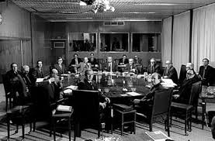
Si po evoluon BE ndër vite ?
1957 (Hallstein)

Slide 16
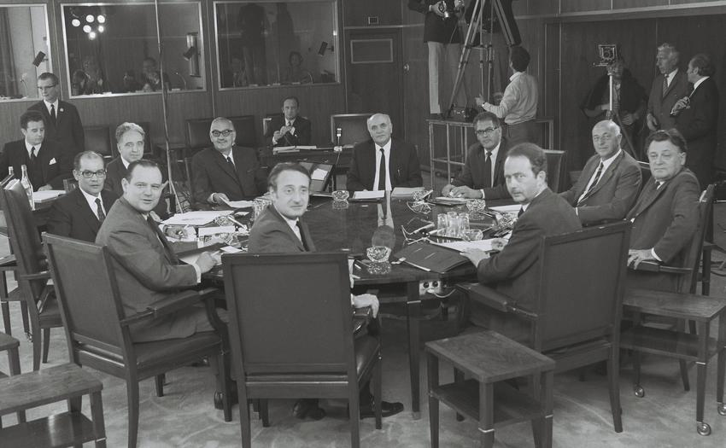
1970 (Malfatti)

Slide 17
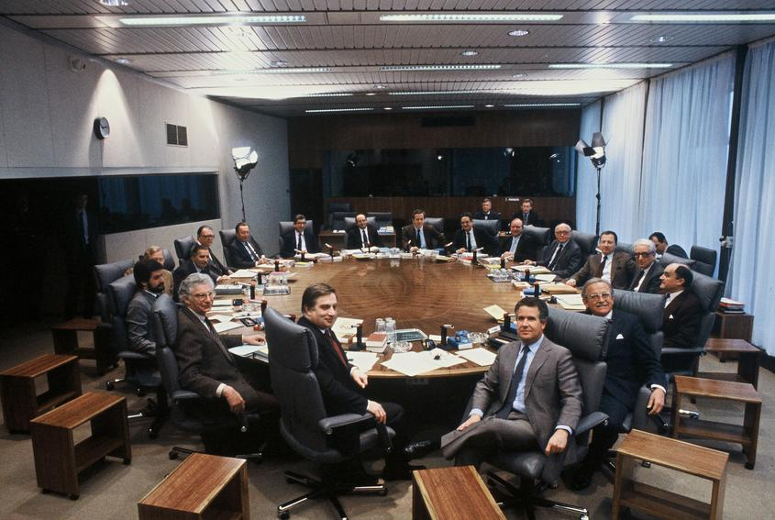
1985 (Delors I)

Slide 18
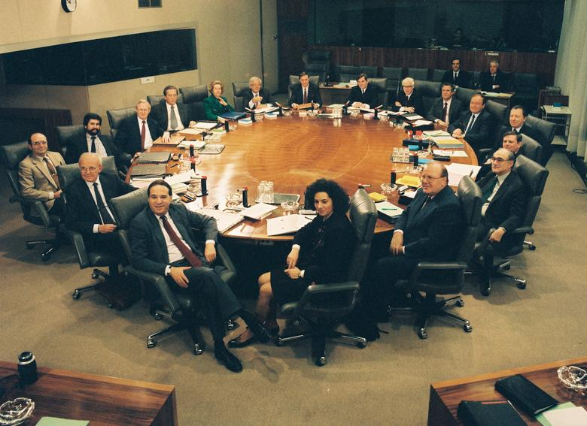
1988 (Delors II)

Slide 19
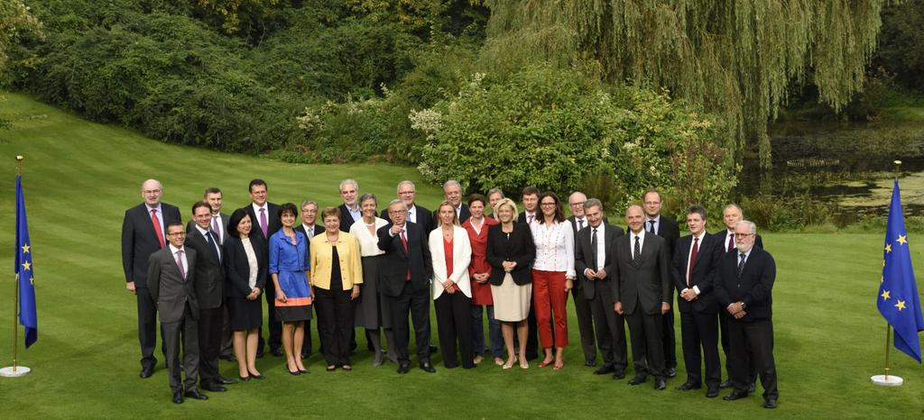
2014 (Juncker)
Notes:
9 gra 19 burra
Proporcioni i grave të MEP në sesionin hapës të Parlamentit të ri Europian: 37%, krahasuar me 35% në 2009

